Slide 1

স্বাগতম

Slide 2

শিক্ষক পরিচিতি
নাম : মোঃ রমিজ উদ্দিন
পদবী : সিনিয়র ট্রেড ইন্সট্রাক্টর
B. Sc. in Mechanical Engineer
বিদ্যালয় : দাউদকান্দি আদর্শ উচ্চ বিদ্যালয়
মোবাইল : ০১৬৭৭ ২৪৯১৩২
Email : ramiz.rounak@gmail.com
পাঠ পরিচিতি
শ্রেণী : নবম
বিষয় : জেনারেল মেকানিক্স-১
অধ্যায় :
সময় : ৪৫ মিঃ
তারিখ :

Slide 3

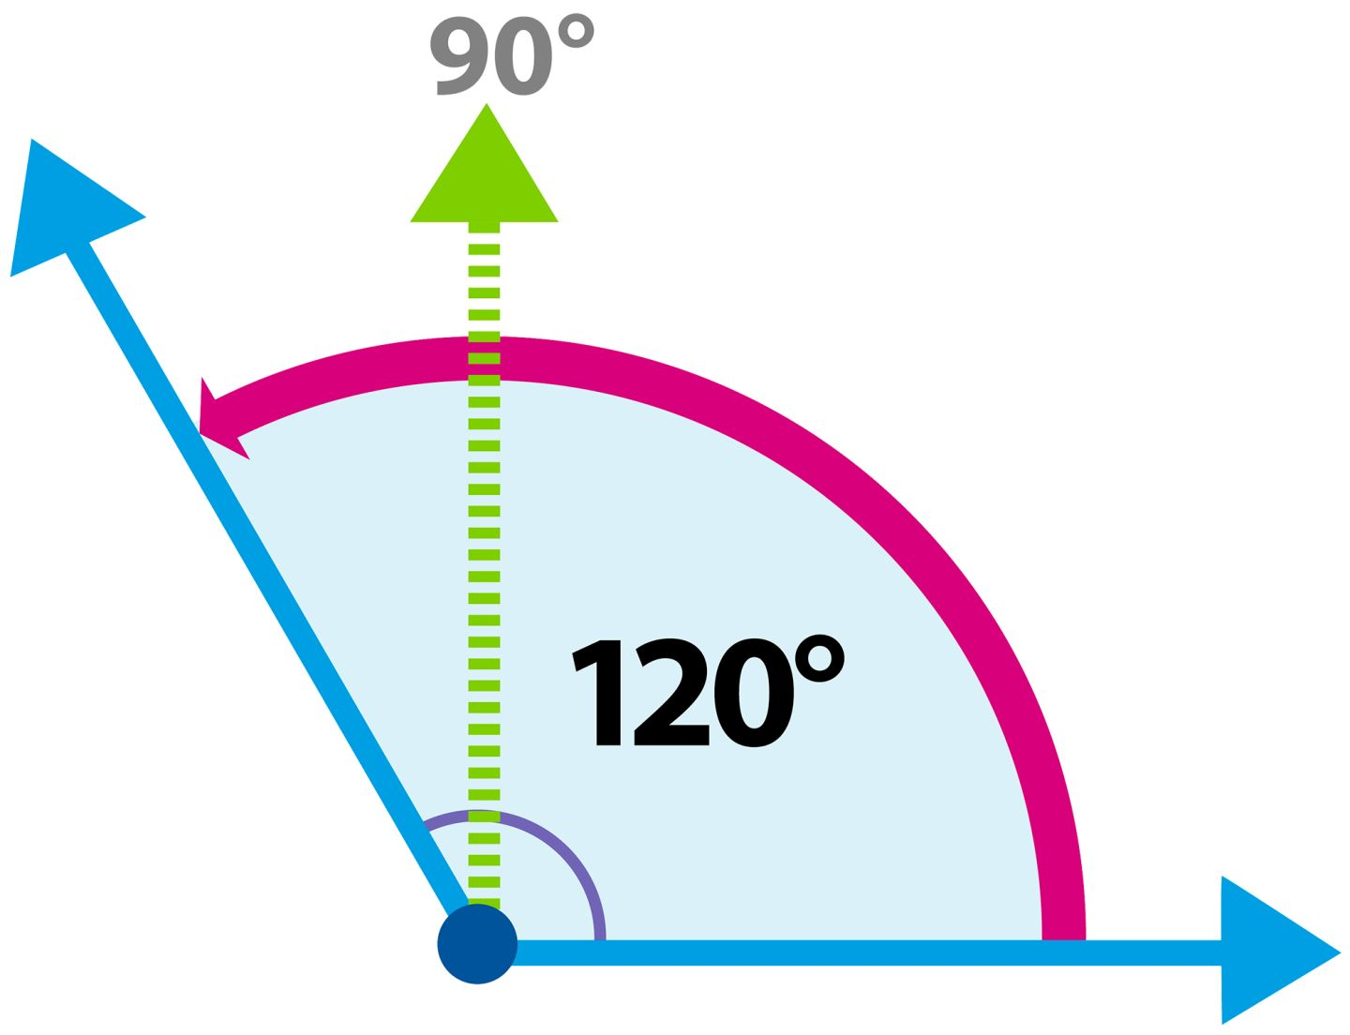

Slide 4
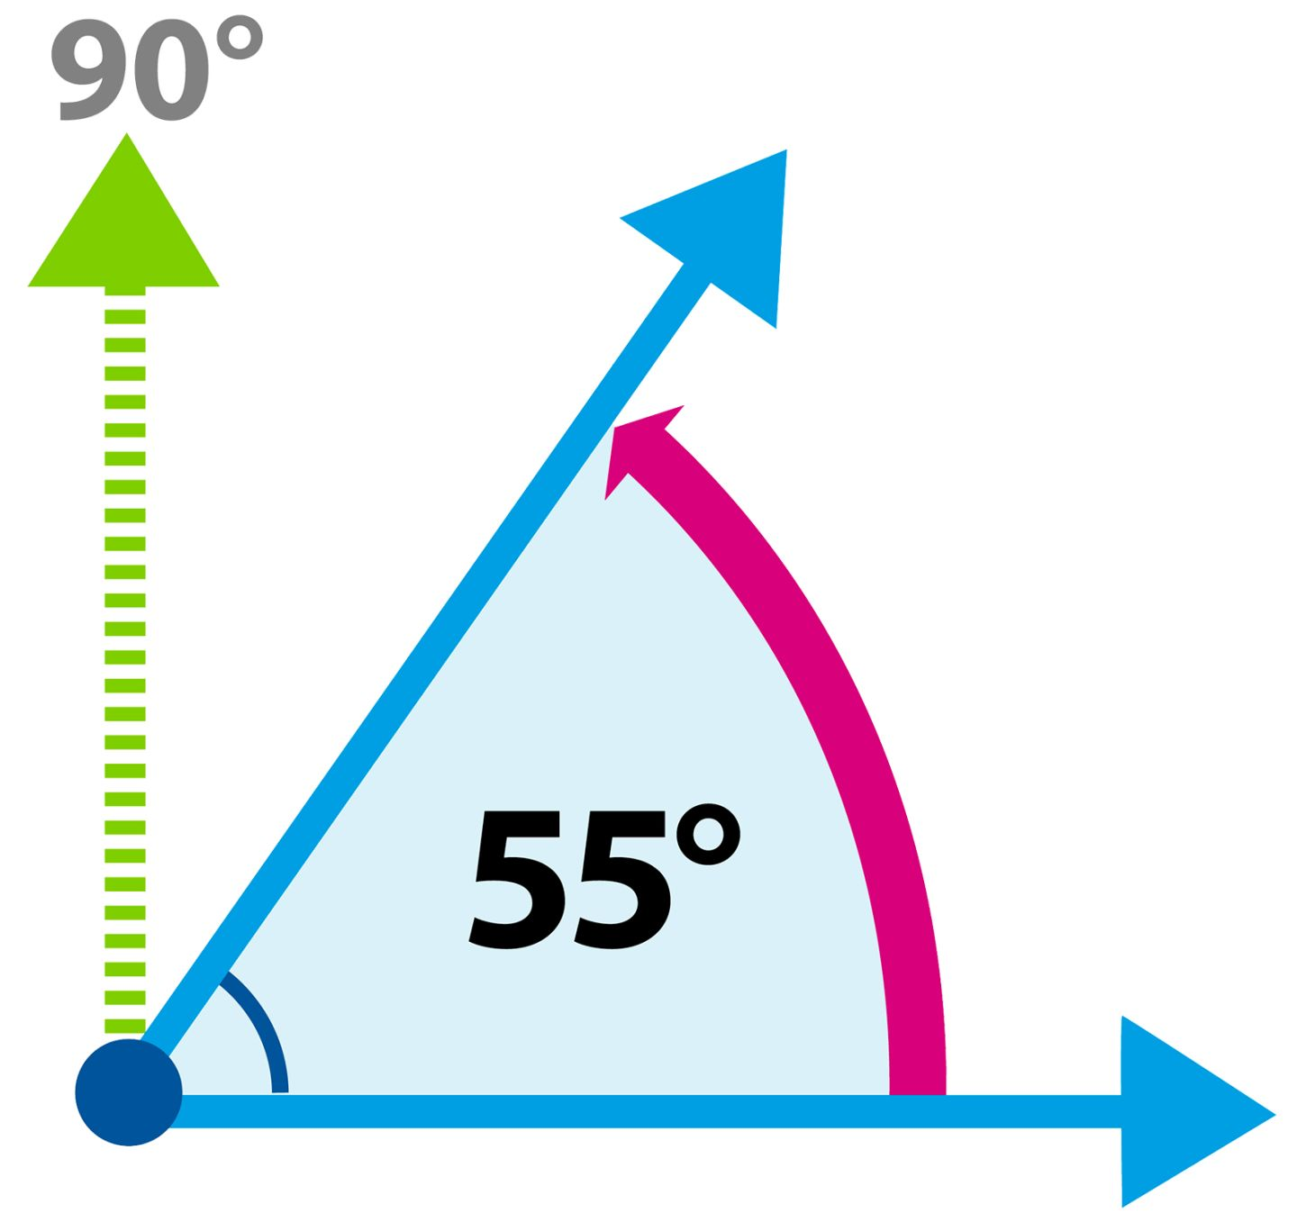

Slide 5
ড্রিল বিট এ্যাংগেল

Slide 6
শিখনফল
এই পাঠ শেষে শিক্ষার্থীরা.........
ড্রিল বিট এ্যাংগেল কী তা বলতে পারবে ।
বিভিন্ন প্রকার বিট এ্যাংগেল বর্ণনা করতে পাড়বে।
ড্রিল বিট সাইজ নির্ণয় করতে পারবে ।

Slide 7
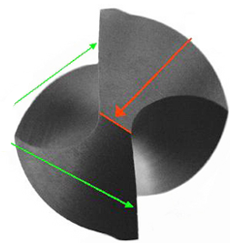
কাটিং এজ
পয়েন্ট/চিজেল এজ
কাটিং এ্যাংগেল

Slide 8
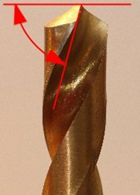
কাটিং এ্যাংগেল/লিপ এ্যাংগেল

Slide 9

পয়েন্ট এ্যাংগেল

Slide 10
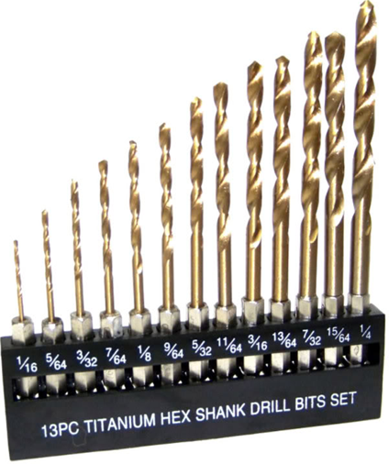
ফ্র্যাকশন সাইজ ড্রিলঃ এই ড্রিল সাধারনত ১/১৬ ইঞ্চি হতে ৩ ১/২ ইঞ্চি মাপের হয়ে থাকে। এর প্রতিটির সাইজ একটি থেকে আরেকটির পার্থক্য ১/১৬ ইঞ্চি।

Slide 11
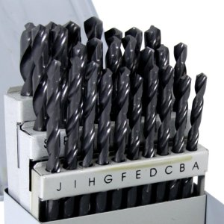
লেটার সাইজ ড্রিলঃ এই ড্রিল বিটের ব্যস সাধারনত ০.২৩৪ ইঞ্চি হতে ০.৪১৩ইঞ্চি মাপের এবং সংখ্যায় A-Z মোট ২৬ টি হয়ে থাকে।

Slide 12
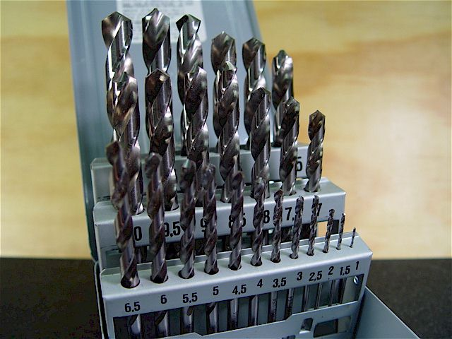
মেট্রিক সাইজ ড্রিলঃ এই ড্রিল বিট বিভিন্ন সাইজের সেট আকারে পাওয়া যায়।
মিনিয়েচার সেট- (০.০০৪ মি.মি-০.৯৯মি.মি) মাপের পার্থক্য ০.০১ মি.মি।
স্ট্রেইট শ্যাংক মেট্রিক ড্রিল-(০.৫মি.মি-২০মি.মি)পার্থক্য ০.০২-১ মি.মি।
ট্যাপার শ্যাংক মেট্রিক ড্রিল-(৮মি.মি-৮০মি.মি)।

Slide 13
দলীয় কাজ
একটি ড্রিল বিটের বিভিন্ন এ্যাংগেল চিহ্নিত কর।

Slide 14
মূল্যায়ন
ড্রিলিং বিট এ্যাংগেল কী?
বিট এ্যাংগেল কত প্রকার ও কী কী?
লেটার সাইজ বিটের সংখ্যা কত?

Slide 15
বাড়ির কাজ
ফ্র্যাকশন ড্রিল বিটের সংখ্যা কয়টি তাহা নির্ণয় কর।

Slide 16
ধন্যবাদ

